Slide 1
CHROMA KEY USING MACHINE LEARNING
GVHD: Nguyễn Vinh Tiệp

Slide 2
OUR TEAM
Trương Hữu Khang – 20520211
Nguyễn Linh Anh Khoa – 20520219
Phan Duy Thông - 20520789

Slide 3
Table of contents
01
02
04
Introduction
Idea & Process
03
Result
Conclusion

Slide 4
01
INTRODUCTION

Slide 5
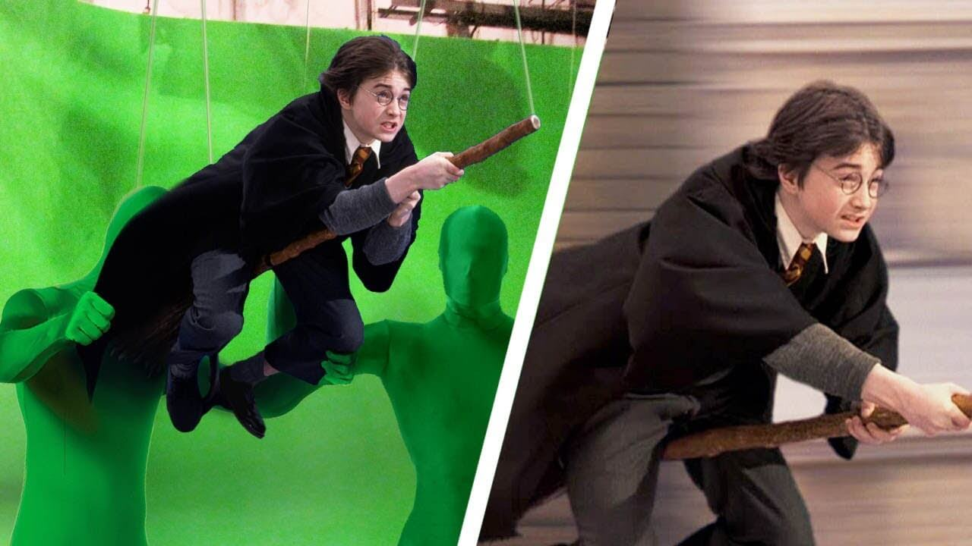
Chroma Key là một kỹ thuật hậu kỳ - một kỹ xảo điện ảnh được sử dụng để cô lập và loại bỏ một màu sắc hoặc một giá trị độ sáng nhất định khỏi một bức ảnh hoặc một Video kỹ thuật số khiến màu sắc hoặc giá trị độ sáng được trở nên trong suốt.

Slide 6
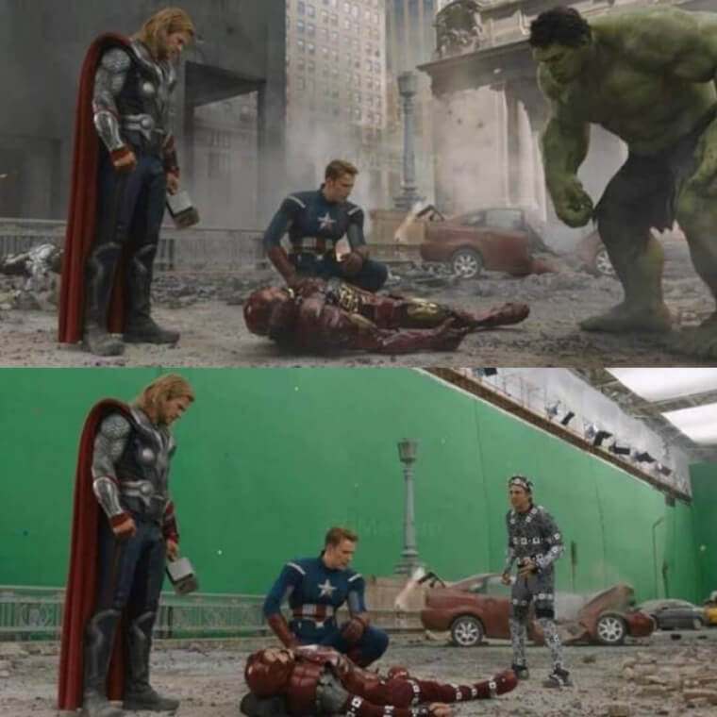
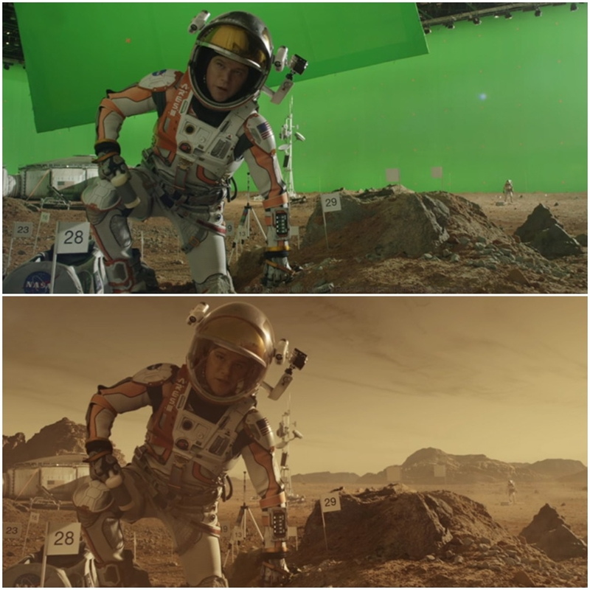
Kỹ thuật này được sử dụng phổ biến trong phát thanh truyền hình, đặc biệt là trong các chương trình tin tức, trong lĩnh vực sản xuất phim từ phim truyền hình cho đến phim chiếu rạp, và cả những thước phim đến từ youtuber với mục đích thay thế phông nền thường có màu xanh lá bằng một hình ảnh tĩnh hoặc một Video.

Slide 7
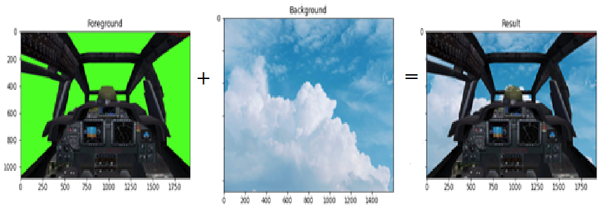
Chroma key là cả quá trình xóa phông xanh trong foreground và ghép ảnh nền vào đối tượng để tạo ra video, hình ảnh có hiệu ứng như mong muốn.

Slide 8
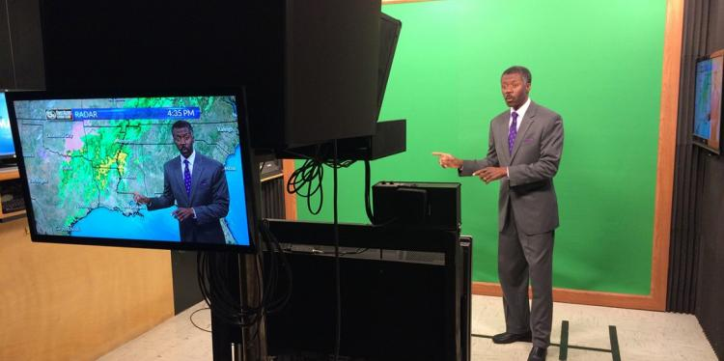
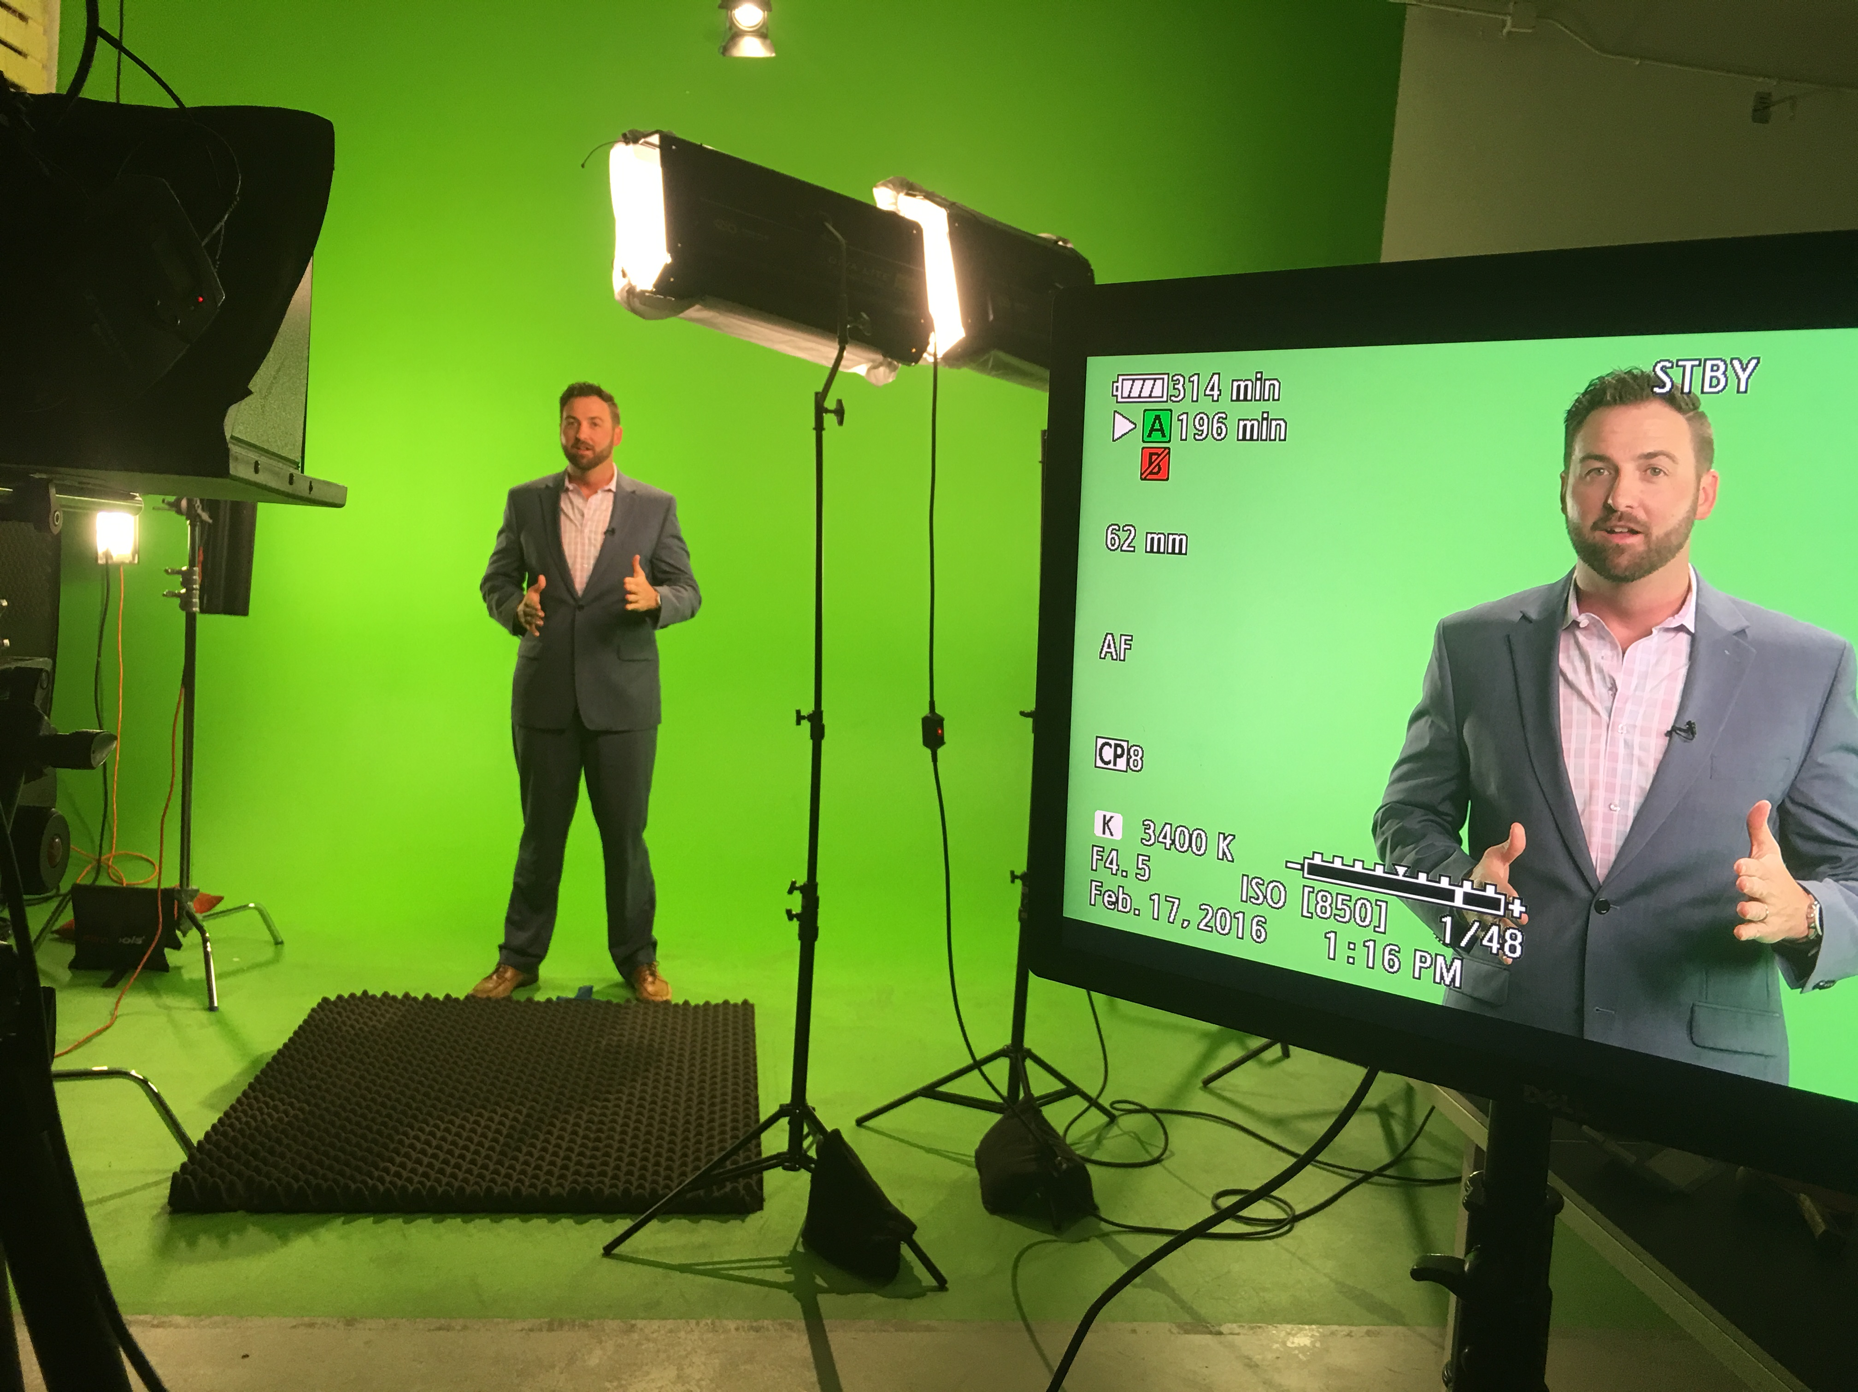

Slide 9
Một số khó khăn có thể gặp phải khi thực hiện bài toán này:
Một số ảnh có độ sáng không đều làm ảnh hưởng đến màu xanh của nền làm cho việc tách nền trở nên khó xử lí hơn.
Khi tách nền xong có thể còn những viền xanh nhỏ bao bên ngoài foreground.

Slide 10
02
IDEA & PROCESS

Slide 11
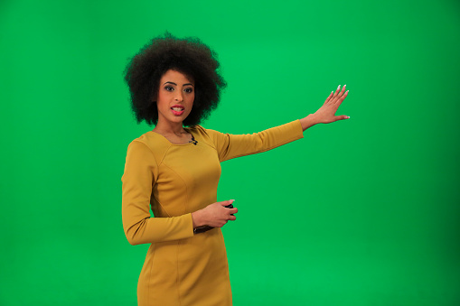
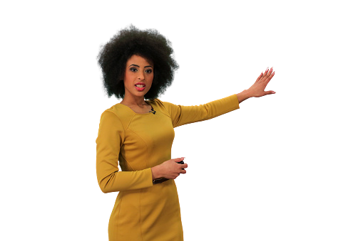
IDEA
Phương pháp Chroma key phổ biến được dùng là tìm mask để đại diện cho phần đối tượng được lấy từ ảnh.

Slide 12
IDEA
Nhóm cũng sẽ thực hiện theo phương pháp tìm mask qua ba cách tiếp cận khác nhau:
Sử dụng mô hình máy học
Sử dụng không gian màu LAB
Sử dụng điều kiện trên pixel

Slide 13
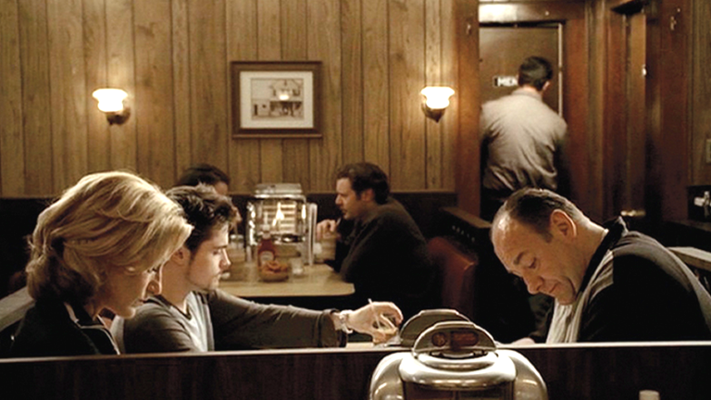

PROCESS
Phương pháp sử dụng mô hình máy học
Train mô hình: Tạo một bộ dữ liệu của 2 lớp (nền xanh và ảnh thường), sau đó tiến hành trích xuất đặc trưng và train mô hình.
0
1

Slide 14
PROCESS
Rút trích đặc trưng: Sẽ làm phẳng tấm ảnh ra thành một ma trận 2 chiều có số cột là 3 tương ứng với 3 kênh màu, số hàng sẽ là chiều cao*chiều rộng = tổng số pixel của ảnh.
RED
Foreground
Model
GREEN
Background
BLUE

Slide 15
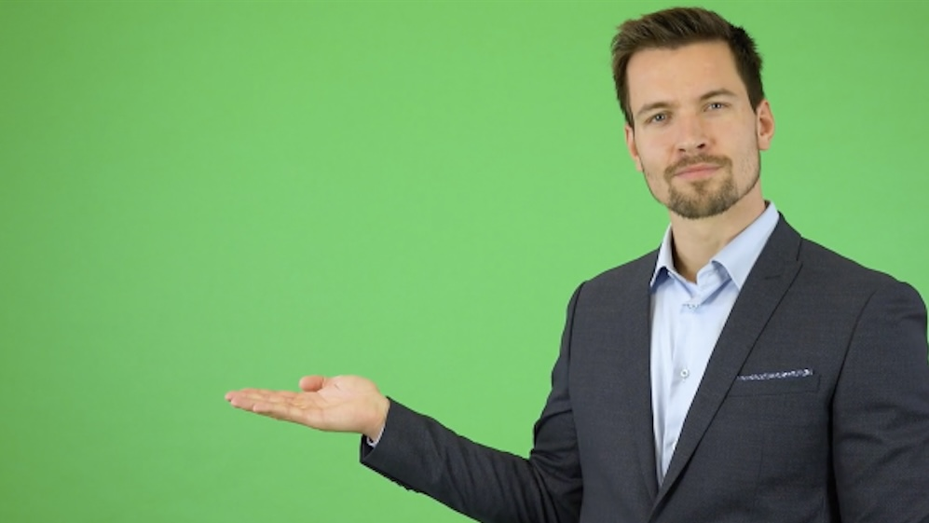

PROCESS
Sau khi train mô hình, ảnh sẽ được làm phẳng và đưa vào mô hình để tạo ra mask và tiến hành tách nền.
Model

Slide 16
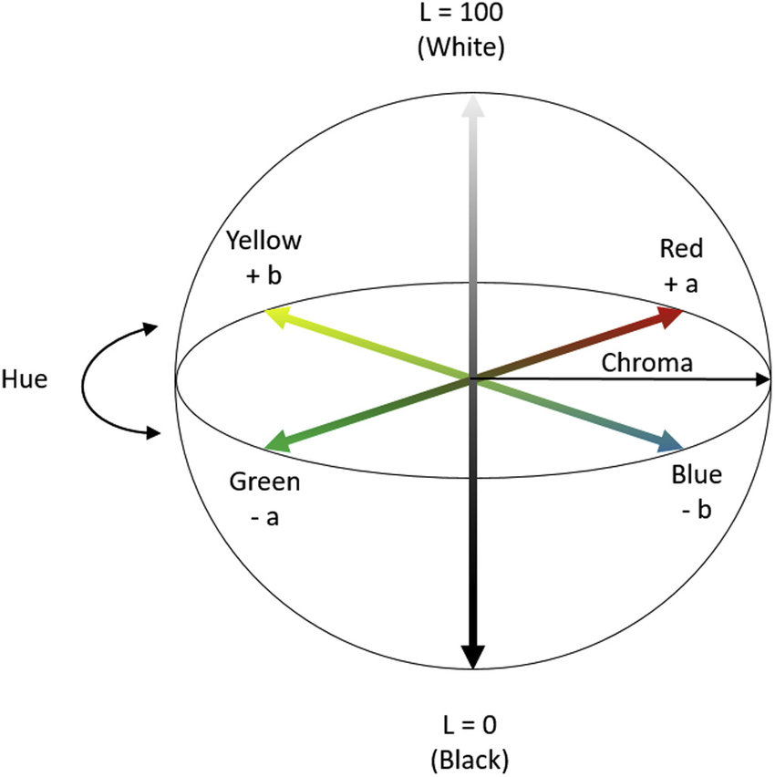
PROCESS
Phương pháp sử dụng không gian màu LAB
Không gian màu LAB gồm các màu gốc: red, blue, green, yellow, white, black
Không gian màu LAB gồm 3 kênh:
Kênh L: độ sáng
Kênh A: độ red/green của màu
Kênh B: độ blue/yellow của màu

Slide 17
PROCESS
Ta có thể dễ dàng tách được màu nền xanh lá ra khỏi ảnh nhờ vào kênh A của không gian màu LAB.
B1: Load ảnh foreground.
B2: Chuyển ảnh sang không gian màu LAB.
B3: Tách kênh A từ ảnh đã chuyển đổi không gian màu.
B4: Phân ngưỡng trên kênh A đã tách làm mask.
B5: Load ảnh background.
B6: Tiến hành tách nền xanh ra khỏi ảnh foreground dựa trên mask và ghép background vào ảnh đã tách nền.

Slide 18
PROCESS
Phương pháp sử dụng điều kiện trên pixel
Đầu tiên ta sẽ tách riêng từng channel màu của ảnh. Sau đó sử dụng điều kiện với từng kênh màu để tạo ra mask.
g > 70: giá trị của kênh màu xanh lá lớn hơn 70
r < g – 30: giá trị của kênh màu đỏ nhỏ hơn kênh xanh lá trừ đi 30
b < g – 30: giá trị của kênh màu xanh dương nhỏ hơn kênh xanh lá trừ đi 30

Slide 19
RESULT
03

Slide 20
RESULT
Cả ba phương pháp đều cho ra kết quả khá tương đương nhau nhưng một số trường hợp sẽ có kết quả khác nhau.

Slide 21
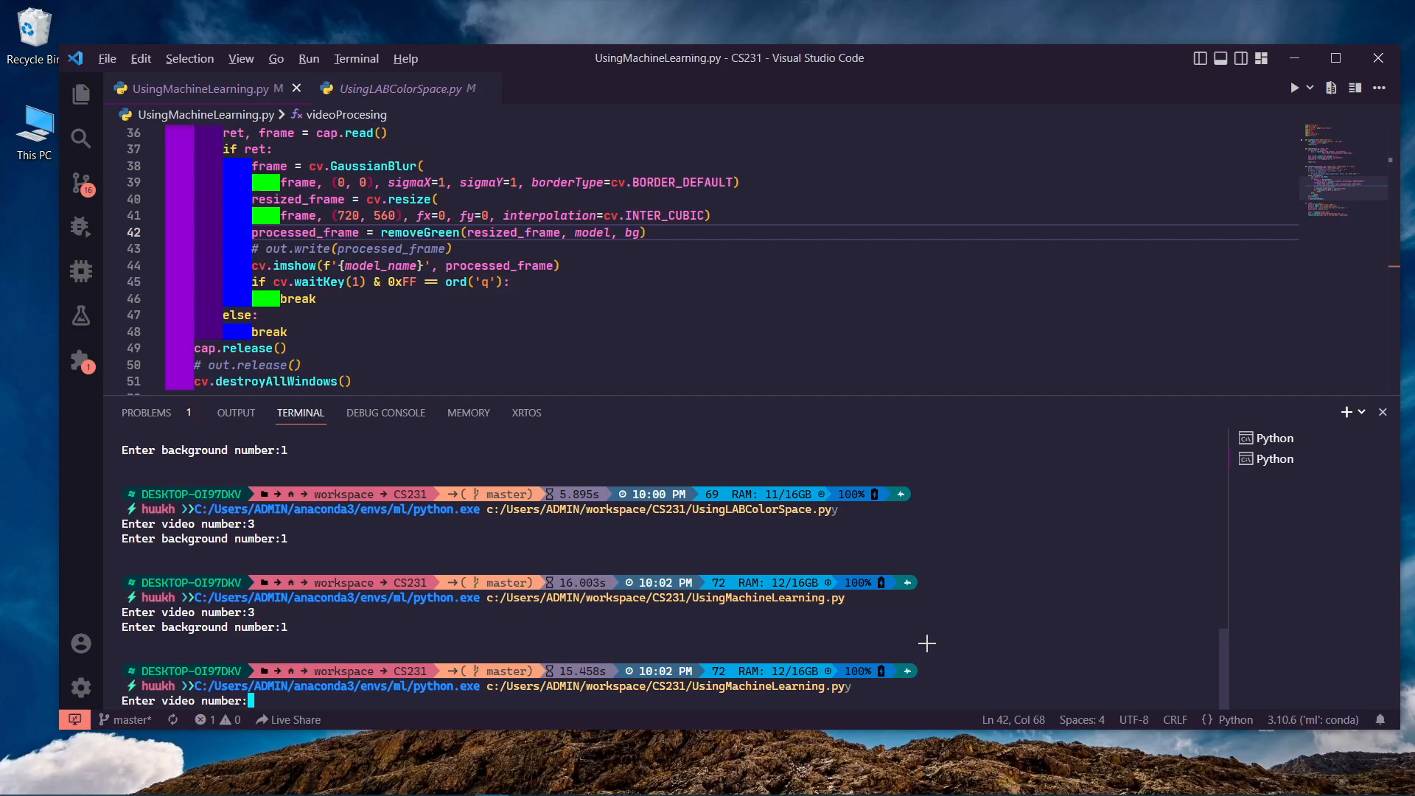
RESULT

Slide 22
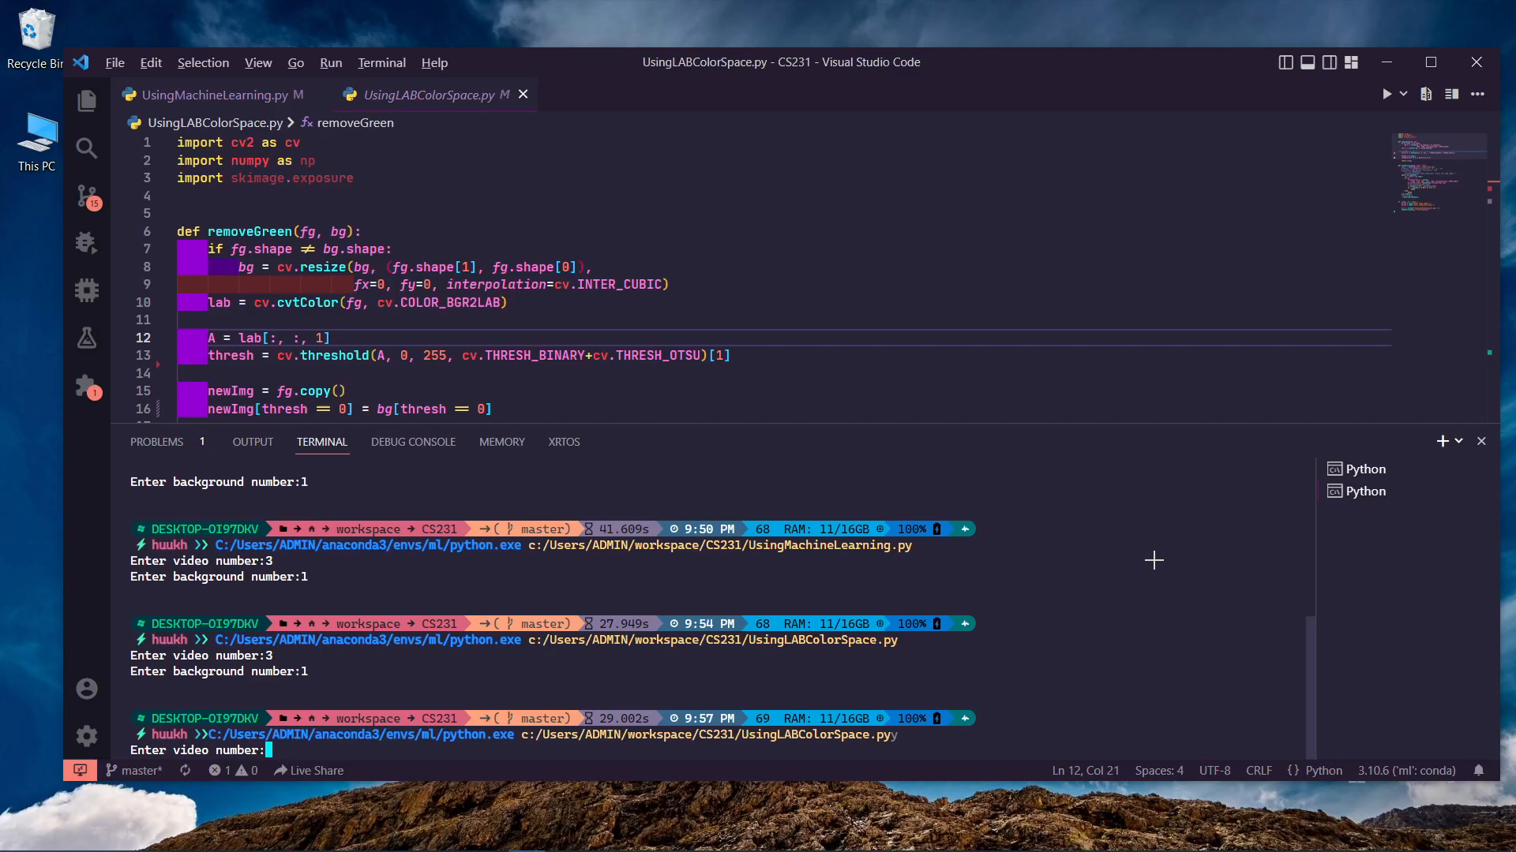
RESULT

Slide 23
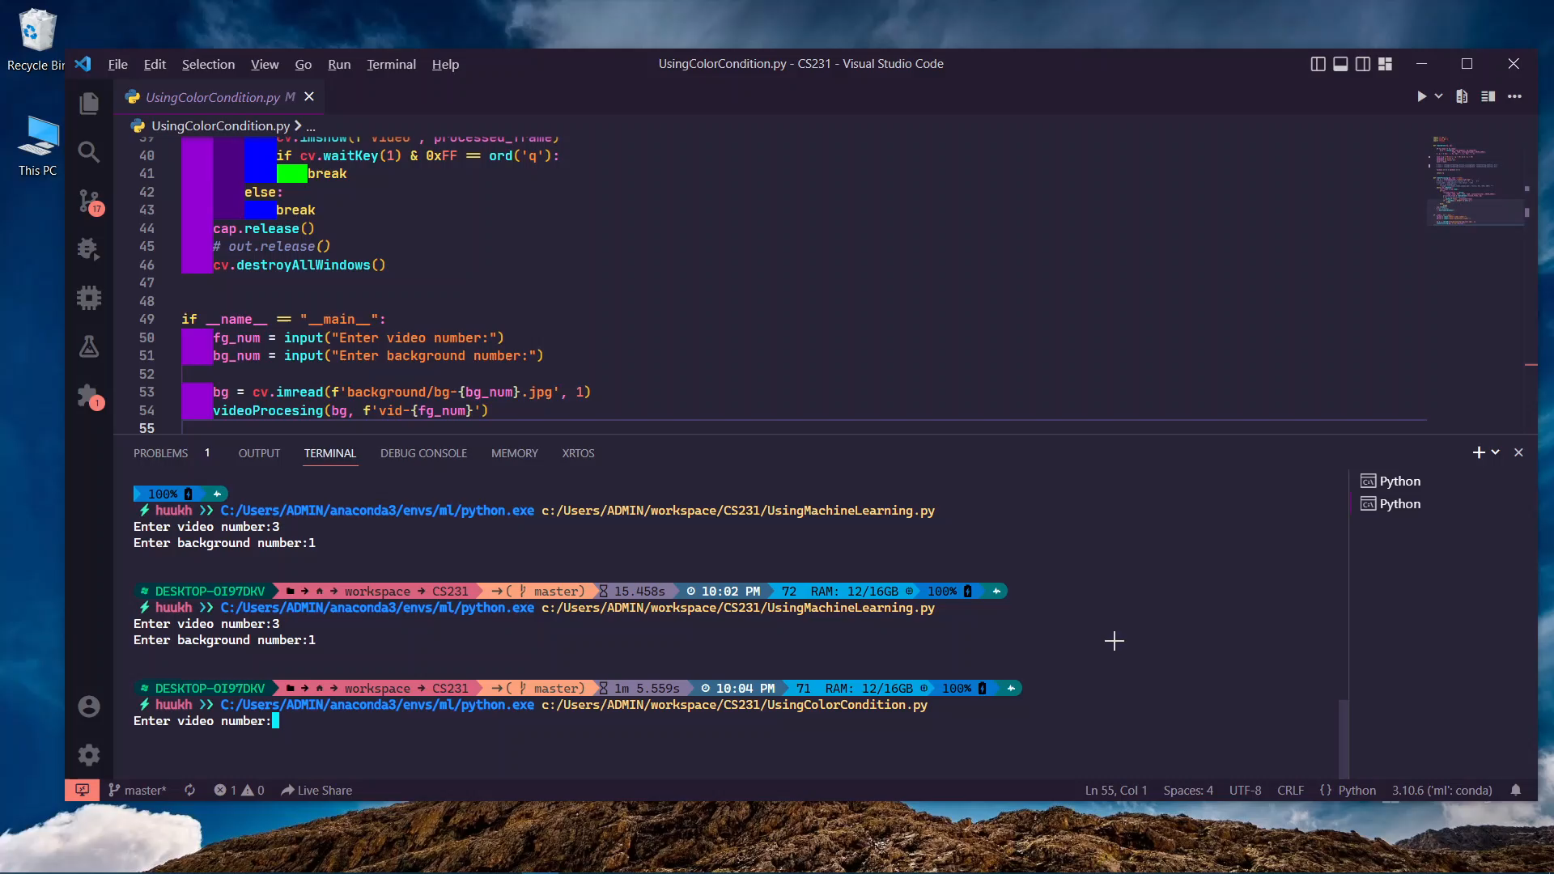
RESULT

Slide 24
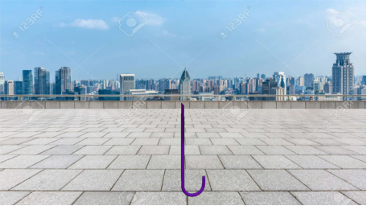
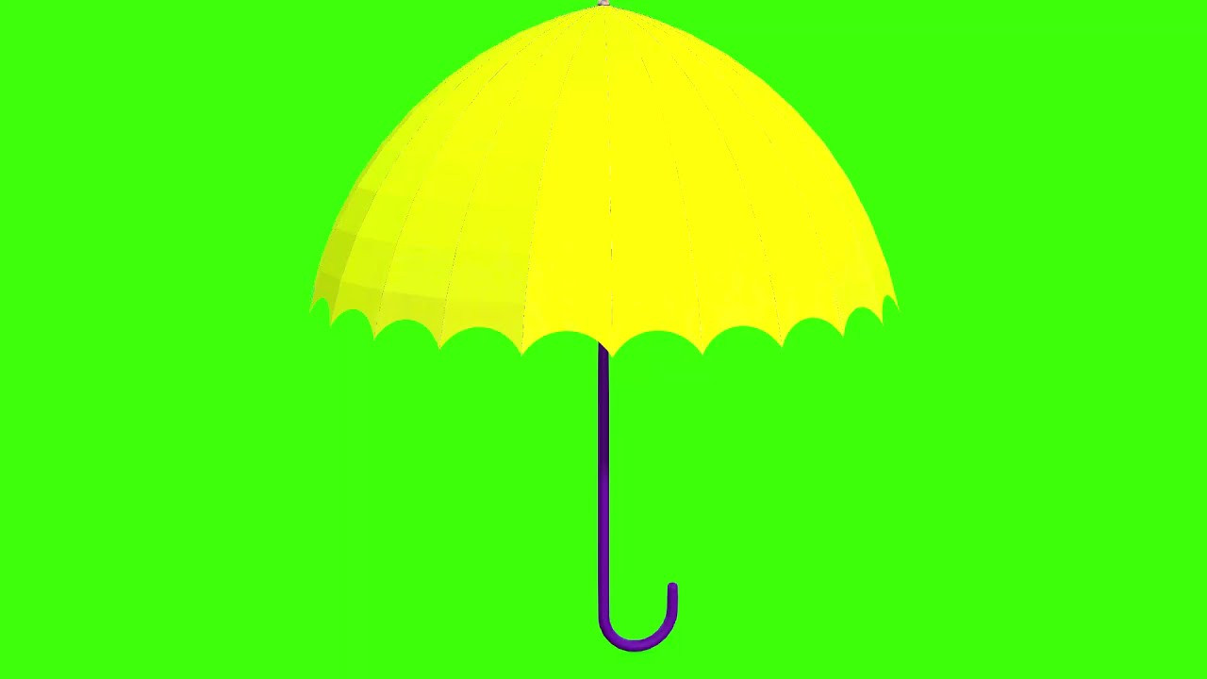
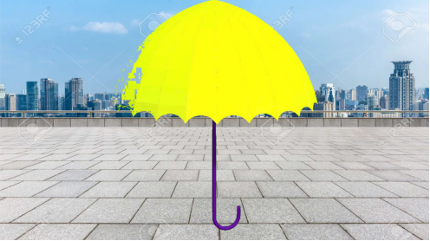
RESULT
Hai hướng tiếp cận sử dụng mô hình máy học và điều kiện trên màu sẽ không thể tách nền những vật có màu vàng

Slide 25
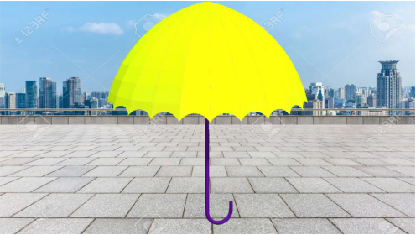
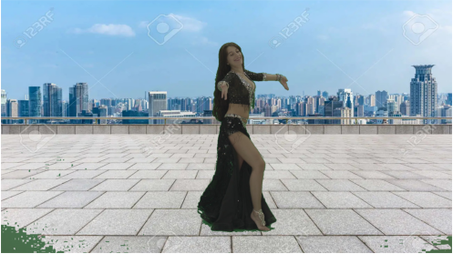
RESULT
Nhưng đối với phương pháp sử dụng điều kiện trên không gian màu thì ta có hoàn toàn toàn có thể khắc phục được lỗi này bằng cách thay đổi các ngưỡng màu rộng hơn. Nhưng điều này có thể sẽ gây ra việc không tách được các nền có màu xanh tối.

Slide 26
04
CONCLUSION

Slide 27
CONCLUSION
Nhận xét:
Xét về hiệu năng thì hai hướng tiếp cận sử dụng màu cho hiệu suất cao hơn.
Hướng tiếp cận sử dụng màu cũng dễ dàng cài đặt hơn so với hướng tiếp cận sử dụng mô hình máy học do không cần phải bóc tách các pixel để làm dữ liệu train cho mô hình.
Xét về độ hiệu quả thì hướng tiếp cận sử dụng LAB color space có độ hiệu quả cao nhất và tốc độ xử lí nhanh.
Việc bị lỗi với vật thể có màu vàng thì ta có thể khắc phục với phương pháp dùng điều kiện trên màu còn sử dụng mô hình máy học thì không (đã thử giải pháp thêm màu vàng vào tập data foreground).

Slide 28
CONCLUSION
Nhược điểm
Ưu điểm
Đây là phương pháp đơn giản, dễ thực hiện và triển khai
Thời gian xử lí nhanh
Cho độ chính xác trong mức chấp nhận được
Đối với vài trường hợp kết quả thu được không được như mong muốn.
Chẳng hạn như tấm ảnh có hiệu ứng phông xanh nhưng màu sắc hơi tối, không đều màu hay những bức ảnh được chụp bằng máy ảnh chất lượng thấp, những tấm ảnh có chủ thể với màu vàng quá sáng.

Slide 29
CẢM ƠN THẦY VÀ CÁC BẠN ĐÃ LẮNG NGHE

